Slide 1
강의 목차
1. 데이터와 데이터 직군
2. 데이터가 돈이되어 수익성에 기여하는 방법
3. 실무 예시를 통한 이해 (오후 중간중간)
4. 타겟마케팅 AI모델 실전 연습 (모델링 및 변별력/안전성 관리)

Slide 2
데이터와 데이터 직군 목차
개요
데이터 직군
산업내에서의 데이터
금융산업내에서의 데이터
데이터 직군 Tip(취업/학습)
Q&A

Slide 3
1. 개요
Horizontal View : 산업
산업 : 금융
직군 : 데이터 사이언티스트/분석가
업무 : 핀테크 데이터
2가지
Vertical View : 직군
데이터

Slide 4
2. 데이터 직군
Data Analyst :
시각화, AB Test
SQL, Python
통계지식
허들은 낮고, 수요가 많은 직군
Data Engineer :
DW/DM 구축, ETL 구축
DB관리, 대용량 데이터 처리
SQL,Python
Data Scientist :
ML Modeling, NLP/CV
SQL, Python, R
통계, 수학, 도메인 지식,
커뮤니케이션 능력, 연구능력
ML engineer
ML 연산 최적화
ML Batch 최적화
MLops engineer
ML Pipe Line 구축
LLMOps Engineer
LLM 배치 자동화
LLM 서빙/파이프라인관리
AI Scientist
NLP/CV 특화
연구 + 도메인 응용 융합
Notes:
대표 채용공고 2개 보기

Slide 5
2. 데이터 직군
회사의 입장에서 데이터 활용이란?
경영진들의 의사결정에 도움을 주는 행위 전부
도움을 준다니? 어떻게?
예시 : 데이터 시각화, 통계자료 활용 등
사람이 발견 못하는 패턴을 발견해줘! → 새로운 데이터가 들어오면 예측 해줘!
예시 : 넷플릭스/유튜브 추천 시스템, 금융 상품 추천 모델, 설비 고장 예측
3. 인간 수준 혹은 그 이상의 인간의 업무를 해줘! (NLP/CV)
예시 : Chatgpt, AI상담원, 자율주행, DALLE
4. Future : AGI(Artificial General Intelligence)

Slide 6
2. 데이터 직군
데이분석/모델링의 대체
전통적 시계열 분석
ML위주의 패턴 찾기
AUTOML로 대체 가능성
NLP/CV 기술의 약진
데이터 특성의 범용성
사람의 시각 청각 대체
가까운 미래의 데이터/AI는 AGI가 KeyPoint
4번 : AGI
활용,구축
3번 : NLP/CV
ML/LLM Ops
1번 : 데이터 분석
+
2번 : ML/DL 모델링

Slide 7
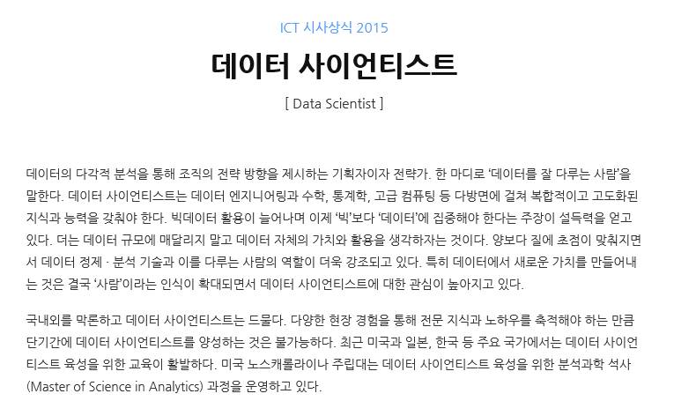
2. 데이터 직군
그러면 저러한 방대한 일은 누가하는가?
데이터 사이언티스트
데이터 사이언티스트는 뭐에요?
- 데이터와 관련기술을 사용하여 가치를 창출하는 직업
- 학문/사고간의 융합이 매우 중요
- 통계, 프로그래밍, 수학, 머신/딥러닝 < 호기심, 끊임없는 공부(평생)
- 도메인지식 반드시 필요!! → 데이터 이외에 잘하는게 하나 있어야한다.

Slide 8
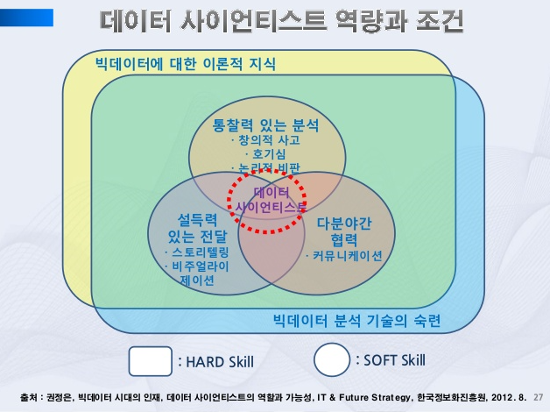
2. 데이터 분석과 관련하여

Slide 9
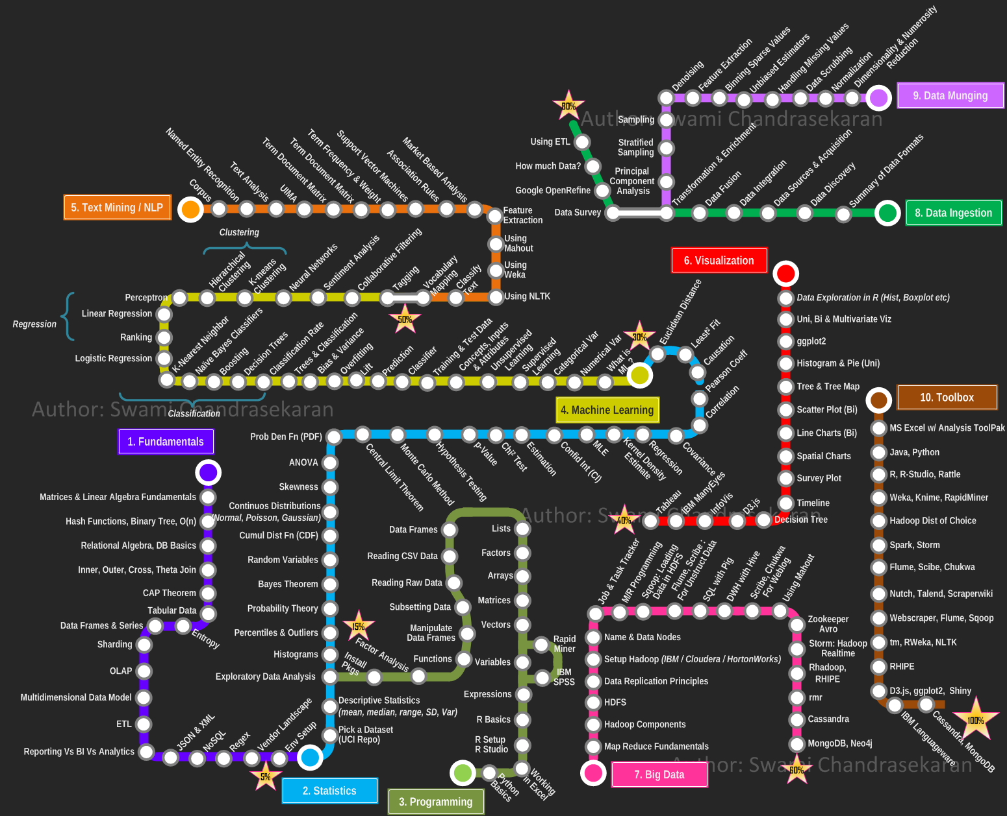
2. 데이터 분석과 관련하여
그러면 무엇을 배워야 하죠?
아래에 있는 것들 다 배우는데 얼마나 걸리죠?
그러면 어떻게 하죠?

Slide 10
3. 산업내에서의 데이터
 | 특징1 | 특징2 | 대표기업 | 해결Task | 데이터 유형
금융 | 보수적 (폐쇄망) | 개인정보 중요 | 신한카드 우리은행 교보생명 토스뱅크? | 마케팅 최적화 AI상담원 이상치 탐지 AI기반 투자 | 고객 데이터 금융 데이터
제조 | 고객 데이터 희소 | 아날로그 공간의 디지털화 어려움 | 포스코 엘지에너지솔루션 삼성전자 | 설비 예지정비 원재료 단가예측 | 센서 데이터
유통 | 데이터 적재 속도 빠름 | 개인정보 중요 | SSG 롯데마트 쿠팡? | 추천 시스템 AI 상담원 물류 최적화 | 고객 데이터 물류데이터
의료제약 | 데이터의 엄밀성 | 생명에 밀접 | 뷰노 삼성바이오로직스 | 심장박동 예측 의약 분자 예측 | 바이오 데이터

Slide 11
3. 산업내에서의 데이터 직군 - 취준생 관점
 | 급여 | 문화 | 장점 | 단점 | 비고
스타트업 | 낮음 -> 많은 이직 | 개방적 경력중심 | 기회가 많다 | 일이 많다 회의가 많다 | 누군가에겐 장점이 단점으로 단점이 장점으로
대기업 | 높음 -> 상한이 정해짐 | 보수적/폐쇄적 공채중심 | 일이 규격화 안정성 | 기회의 한계

Slide 12
3. 산업내에서의 데이터 직군 - 취준생 관점
 | 특징 | 공채여부 | 선호 직군 | 선호 기술
금융 | 보수적 | X(있긴하나..) | DS,DE | ML,NLP,CV
제조 | 적용의 제한 | O | DS,DE | ML,CV
유통 | 데이터 적재/속도 빠름 | O | DA,DS | ML,NLP,CV
의료제약 | 바이오 데이터 | X | DS | ML,CV

Slide 13
중간 Q&A
Q&A

Slide 14
4. 금융 산업내에서의 데이터
국가에서 허가 혹은 높은 자본력 필요
진입장벽 높음 -> 회사 수가 적다(대기업 多)
개인정보 이슈에 민감
폐쇄망 -> 최신 API, 패키지 사용제한, 높은 개발 비용(돈 + 비효율성)
신뢰를 기반으로 하는 산업
보수적인 조직문화
-> 타 산업과는 다르게 ‘금융’ 데이터 사이언티스트, 분석가라는
네이밍이 붙으며, 다른 산업/도메인 데이터 직군을 잘 안뽑음

Slide 15
4. 금융 산업내에서의 데이터
프로젝트 위주 : 동시에 다양한 겹치는 프로젝트
장점 : 다양한 기술을 test -> 다양한프로젝트를 할수 있는 환경(돈이 많음)
단점 : 외주 업체를 활용한 실험으로 내재화 한계, 유지보수 이외의 발전 어려움
 | 데이터 유입 속도 | 선호 태스크
1. 카드 | 1등 | 마케팅 최적화, 카드사기탐지
2. 은행 | 2등 | AI상담원
3. 보험 | 3등 | OCR, 보험사기 탐지

Slide 16
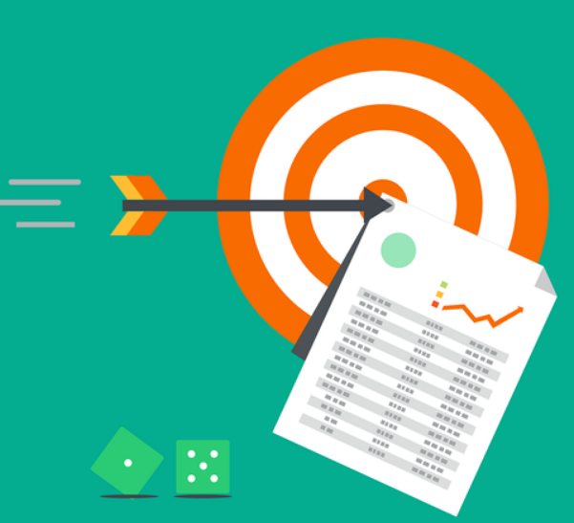
4. 금융 산업내에서의 데이터
타겟 마케팅
타겟 마케팅(Target Marketing)은 특정 소비자 그룹이나 시장 세그먼트를 목표로 하는 마케팅 전략
2~3천만명
B집단
A집단
LMS, APP PUSH, OUT BOUND 등 가입 가능성이 높은 마케팅 대상을 선별하여 집중 공략

Slide 17
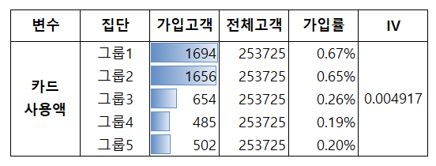
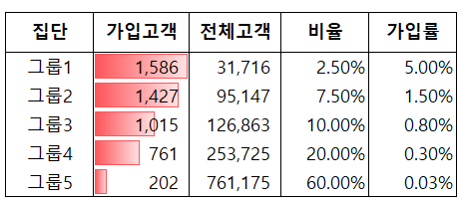
4. 금융 산업내에서의 데이터
타겟 마케팅
Information Value:
통계학이나 데이터 분석에서 "information value"
변수의 예측 능력을 평가하는 데 사용되곤 합니다.
단일 항목으로 정보량을 얼마나 많이 포함하는지, 예) iv밸류가 클수록, 하나의 x변수가 가입 / 비가입 을 잘구분할 수 있는 정보량이 많은것
이것은 주로 트리 모형 머신러닝, 딥러닝 분석 등에서 목표 변수를 예측하는 데 있어 각 독립 변수의 중요도를 평가할 때 사용됩니다.
이 경우, Information Value는 종속 변수와 독립 변수 사이의 관계를 평가하여 변수 선택에 도움을 줄 수 있습니다.
설명가능한
변수선택
&
모델링

Slide 18
4. 금융 산업내에서의 데이터
타겟 마케팅
모델 개발
성능 - AUROC
안정성 - PSI, KS 통계량
모델 운영
모델 점검

Slide 19
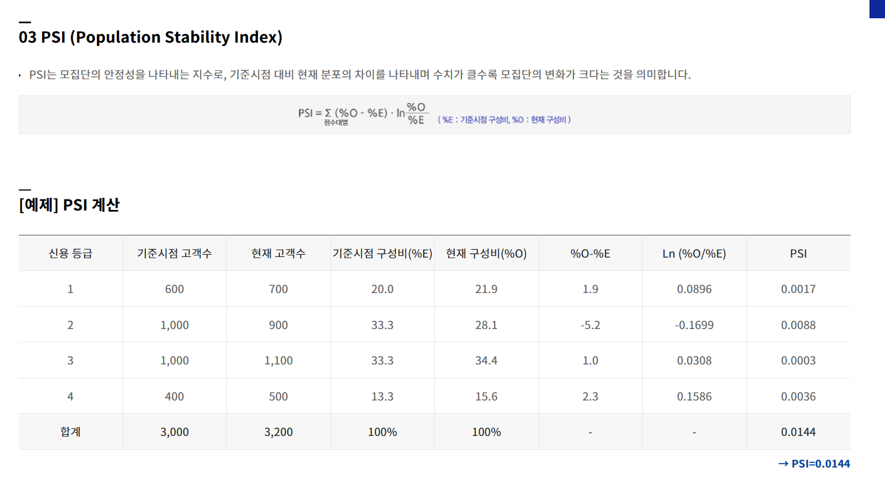
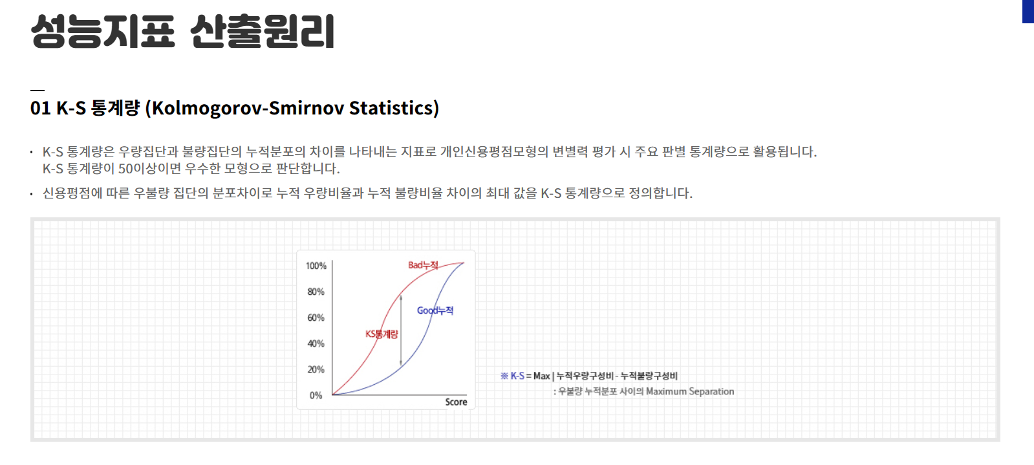

Slide 20
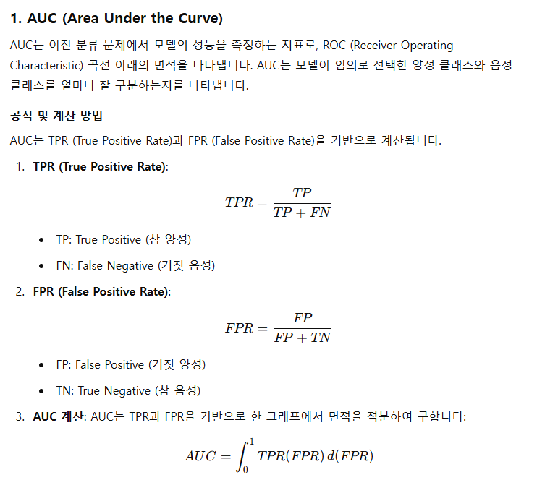
4. 금융 산업내에서의 데이터

Slide 21
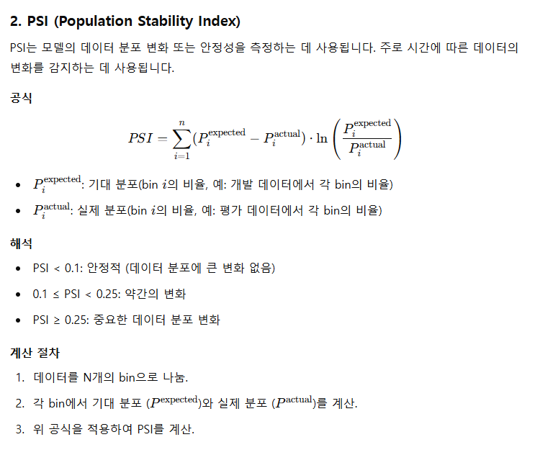
4. 금융 산업내에서의 데이터

Slide 22
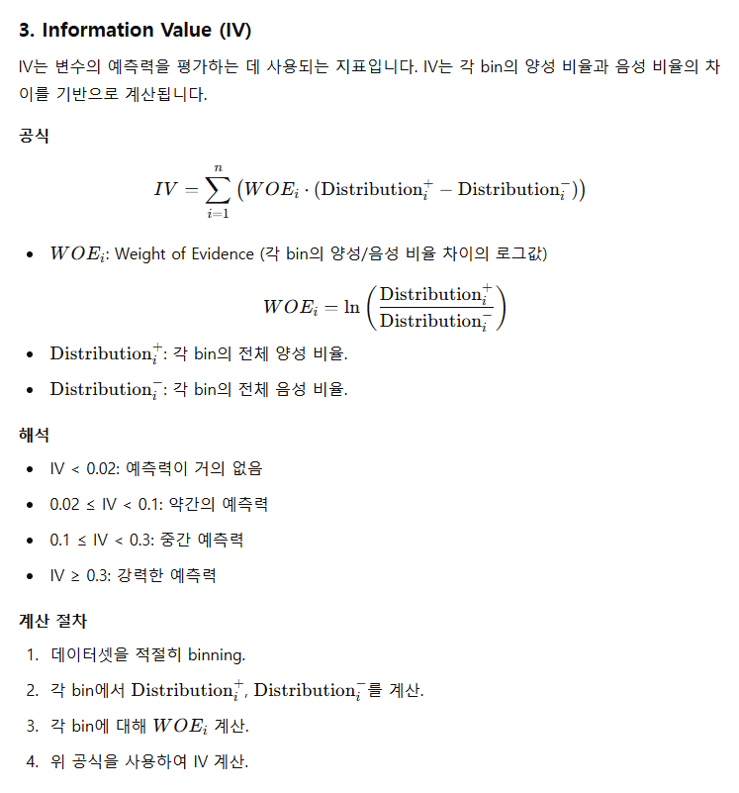
4. 금융 산업내에서의 데이터

Slide 23
4. 금융 산업내에서의 데이터
로그 데이터 기반 상품 추천 모델
활용 데이터 : 고객 로그 데이터, 고객 거래 정보 데이터, 프로파일링 데이터
변수 전처리 : 고객앱 접속시간, 앱접속 횟수, 페이지 방문 횟수, 고객 거래 정보 등
사용 모델1
Bert: 고객 페이지방문, 검색어 유형화(변수화) 0~1 probability
사용모델2
LightGBM -> 정형변수가 대부분인 금융권 + 서빙에 빠름(다른 모델들도 운영해야되니)

Slide 24
4. 금융 산업내에서의 데이터
B. AI 규정, 문서 검색
AI검색기(LLM)
Backend
AI검색기
Frontend
내부직원
(향후 대고객)
RAG,
SEMANTIC SEARCH,
KEYWORD SEARCH
Q&A 데이터셋 제작
PDF, EXCEL, CSV 등
벡터 DB 저장

Slide 25
GPT
LLM분야의 선두 회사
GPT 3.5 Finetuing API 8월 말 오픈, 파라미터 1750억개
현재 GPT 4.0 Turbo (약 1.7조개라고 추정)
GPT가 독보적 1위인데는 소비자 관점의 UX,UI설계 + 모델사이즈 大(HFRL, 파라미터수, 빠른 업데이트 : Finetuning, Embedding추출 등)
LLaMA
오픈이노베이션 전략
파라미터수 70억, 130억, 330억, 650억
구글 바드(Gemini)
LLM의 기반기술인 Transformer를 구글에서 만들었으나
OpenAI에 뒤쳐지는 중
Multi modal task에서 GPT를 앞서는 것으로 보임
Mistral
구글 딥마인드, 메타 출신 연구원들이 유럽에 설립
sLLM 현재 선두(그러나 언제 바뀔지 모름)
현재 상업적 프로젝트에 많이 이용됨 파라미터 70억개로
서빙속도에 강점을 보임(AI뱅커 등)
도구도 중요하지만
도구의 활용이 훨씬 더 중요하다.
어떠한 가치를 창출할지.
Notes:
논문 간단한 소개

Slide 26
5. 데이터 직군 Tip(취업)
두드려라 열릴것이다.
-> 많이 지원하라, 많이 면접봐라.
너자신을 알라
유비무환
-> 면접을 자신의 독무대로 만들어라.
적극성 필요, 미리 포트폴리오 준비
Notes:
간단한 포트폴리오 공유 및 소개, 이직 여러번 하면서 느낀점 공유

Slide 27
5. 데이터 직군 Tip(학습)
데이터 직군에서 학습은 숨쉬기와 같다.
어떻게 평생 학습을 할지?
본인의 상황을 평생 학습을 할 수 밖에 없게끔 만들어라
발표자는 어떻게 하는지?
더 높은 학위과정 공부 ( 잘 발달되어있음)
다양한 프로젝트 참여(초반에 돈을 안받더라도 기꺼이)
대회, 용역, 자발적 참여 필요 -> 네트워크 형성
-> 또 다른 기회 ↑ -> 선순환 사이클 구축

Slide 28
6. Q&A
Q&A

Slide 29
데이터가 돈이 되어
기업의 수익성에 기여하는 방법

Slide 30
데이터가 돈이되어 기업의 수익성에 기여하는 방법 목차
추천시스템
타겟마케팅
AB테스트
인과추론
Q&A

Slide 31
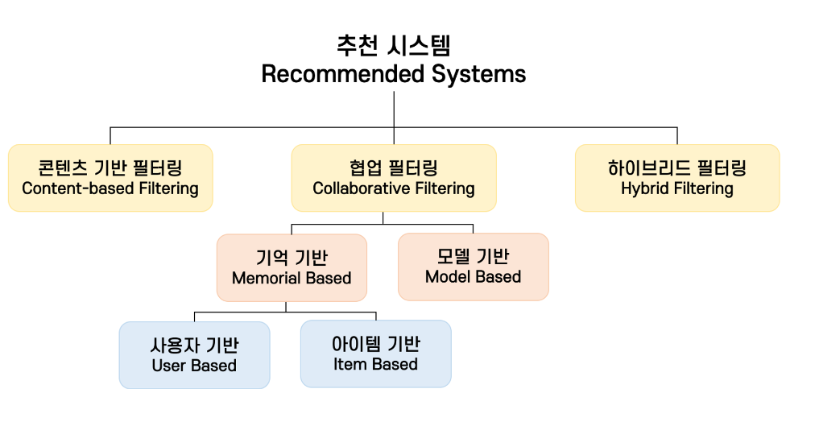
추천시스템

Slide 32
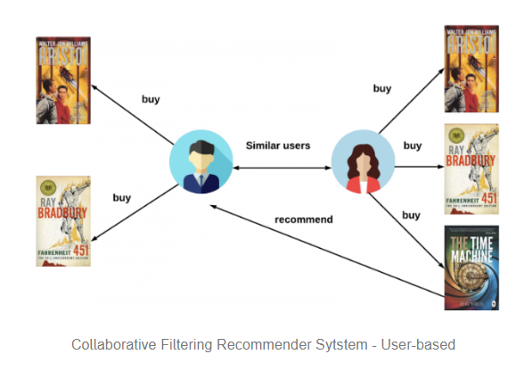
추천시스템
⬛협업필터링 추천시스템
Memory-based : 사용자가 아이템을 좋아하거나 평가했는지 또는 특정 사용자가 항목을 좋아하거나 평가했는지 여부와 같은 사용자 행동을 관찰한다. 전처리 없이 raw-data에 적용한다. 구현하기 쉽고 추천 결과를 설명하기 쉽다는 장점이 있다.
User-based : 사용자와 유사한 사용자가 '구매/좋아요' 했다는 사실을 기반으로 사용자에게 추천
B
A

Slide 33
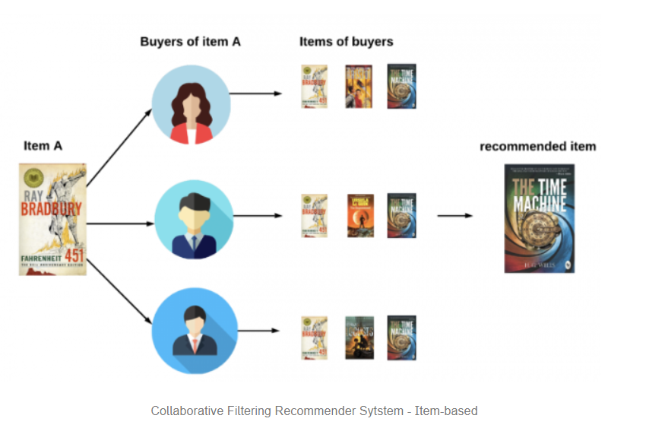
추천시스템
⬛ 협업필터링 추천시스템
b. Item-based : "이 항목을 좋아한 사용자가 ###도 좋아했습니다" . 사용자는 마음을 바꿀 수 있기 때문에 User-based(사용자 기반)보다 더 안정적이며 새로운 사용자가 사이트를 방문한 경우, User-based보다 더 나은 방식이다.

Slide 34
추천시스템
⬛ 협업필터링 추천시스템
Model-based :데이터가 아닌 모델을 기반으로 작업 속도를 높이는 추천시스템을 제공하고 더 나은 확장성을 제공한다. 차원 축소가 자주 사용되며 이 접근법의 가장 유명한 유형은 행렬 분해이다.
Matrix Factorization(행렬 분해) :사용자로부터 피드백이 있는 경우, 사용자가 특정 영화를 보거나 특정 책을 읽고 등급을 부여한 경우 각 행은 특정 사용자를 나타내고 각 열은 특정 아이템을 나타내는 행렬 형식으로 나타낼 수 있습니다. 사용자가 모든 아이템을 평가하는 것은 거의 불가능하므로 이 매트릭스에는 채워지지 않은 값이 많이 있습니다. 이를 희소성(Sparsity)이라고 합니다.
① 랜덤 사용자-아이템 매트릭스 초기화 ② rating 매트릭스는 사용자의 매트릭스와 트랜스포스된 아이템 매트릭스를 곱해 얻음 ③ Matrix Factorization의 목표는 loss 함수를 최소화하는 것(예측 행렬과 실제 행렬의 rating 차이가 최소화)

Slide 35
추천시스템
⬛ 협업필터링 추천시스템(기억기반 vs 모델기반)
기억 기반(Collaborative Filtering)
사용자 기반(User-based)
특정 사용자와 유사한 취향을 가진 다른 사용자들이 좋아한 아이템을 추천
아이템 기반(Item-based)
사용자가 이전에 선호한 아이템과 유사한 아이템을 추천
장점
직관적이고 이해하기 쉬움: 추천의 이유를 쉽게 설명할 수 있음
빠른 적응: 새로운 데이터를 쉽게 추가하여 빠르게 추천 업데이트 가능
도메인 지식 불필요: 데이터만 있으면 되며, 도메인 지식이 없어도 사용 가능
단점
희소성 문제: 사용자-아이템 행렬이 희소한 경우 성능 저하
확장성 한계: 데이터 양이 증가할수록 계산량 증가, 대규모 데이터셋에서는 비효율적
콜드 스타트 문제: 새로운 사용자나 아이템에 대해 데이터가 부족할 때 추천 어려움

Slide 36
추천시스템
⬛ 협업필터링 추천시스템(기억기반 vs 모델기반)
모델 기반(Model-based)
모델 기반 접근법은 사용자와 아이템의 상호작용을 학습하여 예측 모델을 구축하고 이를 통해 추천을 생성하는 방법입니다. 주로 행렬 분해(Matrix Factorization)나 딥러닝 기법이 사용됩니다.
행렬 분해(Matrix Factorization)
사용자와 아이템 행렬을 저차원 잠재 공간으로 분해하여 추천
딥러닝 기법
신경망을 사용하여 복잡한 사용자-아이템 상호작용 모델링
장점
성능 향상: 복잡한 사용자-아이템 관계를 학습하여 높은 추천 정확도
희소성 문제 해결: 잠재 요인을 사용하여 희소한 데이터를 효과적으로 처리
유연성: 다양한 데이터 소스(예: 사용자 행동, 콘텐츠 정보) 통합 가능
단점
복잡성: 모델 설계와 학습 과정이 복잡하고 이해하기 어려움
계산 비용: 대규모 데이터셋에서 모델 학습에 많은 시간과 자원 소요
콜드 스타트 문제: 여전히 초기 데이터 부족 문제 존재

Slide 37
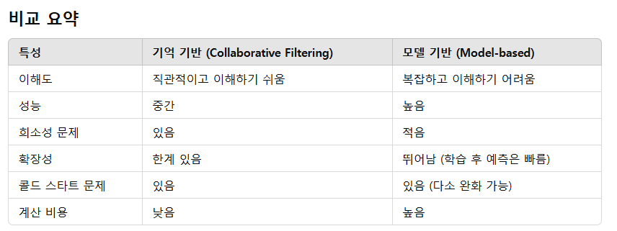
추천시스템
⬛ 협업필터링 추천시스템(기억기반 vs 모델기반)

Slide 38
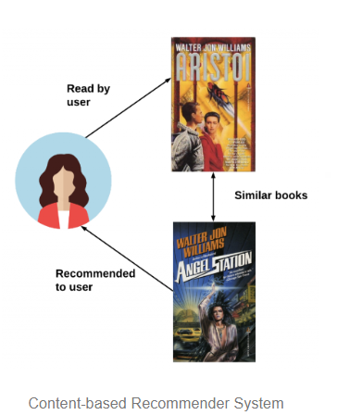
추천시스템
⬛ 컨텐츠 기반 추천시스템
사용자가 과거에 좋아했던 아이템을 파악하고 그 아이템과 비슷한 아이템을 추천한다.
예시) '범죄도시2'에 5점 평점을 준 사용자 → '명량' 보다는 '범죄도시4'를 더 좋아할 것이다.
① 사용자가 과거에 접한 아이템이면서 만족한 아이템 ② 사용자가 좋아했던 아이템 중 일부 또는 전체와 비슷한 아이템 선정 ③ 선정된 아이템을 유저에게 추천

Slide 39
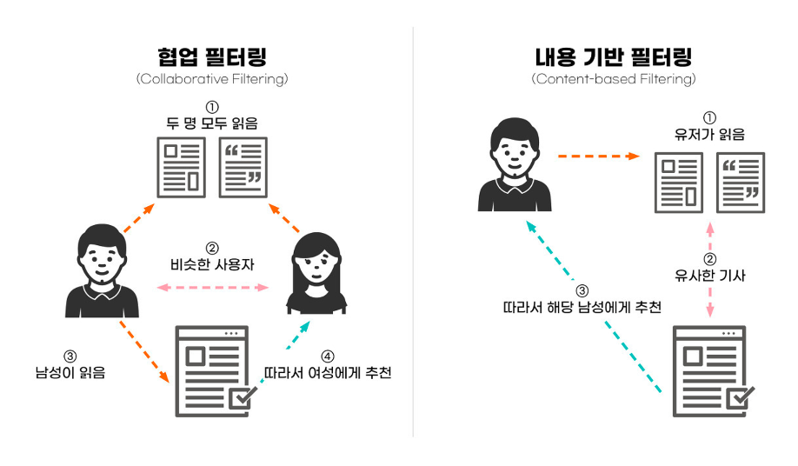
추천시스템
A
B
a
a’
a’’

Slide 40
추천시스템
이게 왜 돈이 되요?
추천 시스템은 사용자에게 맞춤형 제품이나 콘텐츠를 제안함으로써 여러 가지 면에서 가치를 창출:
고객 만족도 향상: 사용자가 관심을 가질 만한 제품을 추천받으면, 쇼핑 경험이 향상되고, 재방문 및 구매 확률상승
판매 증대: 맞춤형 추천을 통해 고객이 더 많은 제품을 발견하게 되어 구매 확률이 증가.
재고 관리 최적화: 인기 있는 제품을 파악하여 적절히 재고를 관리 가능.
마케팅 비용 절감: 타겟팅 광고 및 마케팅 캠페인에 필요한 비용 감소.
이게 어떻게 돈이되요?
교차 판매 및 상향 판매: 추천 시스템은 관련 제품을 제안하여 사용자가 더 많은 제품을 구매하도록 유도. 예를 들어, 고객이 스마트폰을 구매하면 케이스, 충전기 등 관련 액세서리를 추천.
구매 전환율 증가: 맞춤형 추천을 통해 사용자가 필요한 제품을 빠르게 찾을 수 있어 구매 전환율이 증가.
고객 충성도 강화: 개인화된 쇼핑 경험을 제공함으로써 고객이 해당 플랫폼에 지속적으로 머물게 하고, 반복 구매를 유도.
데이터 기반 인사이트: 고객의 구매 패턴 및 선호도를 분석하여 마케팅 전략을 최적화.

Slide 41
추천시스템
이게 돈이 되려면 어떻게 해야 되요?
정확한 데이터 수집 및 분석: 고객의 행동 데이터(예: 검색 기록, 클릭 패턴, 구매 이력 등)를 정확히 수집하고 분석.
고급 알고리즘 사용: 협업 필터링, 콘텐츠 기반 필터링, 하이브리드 방법 등 고급 알고리즘을 사용하여 개인 맞춤형 추천을 제공.
사용자 경험 최적화: 추천 시스템이 사용자 인터페이스와 잘 통합되어 있어 사용자가 쉽게 접근하고 사용할 수 있어야함 -> (A/B테스트와 연계).

Slide 42
타겟 마케팅
타겟 마케팅
타겟 마케팅(Target Marketing)은 특정 소비자 그룹이나 시장 세그먼트를 목표로 하는 마케팅 전략
2~3천만명
B집단
A집단
LMS, APP PUSH, OUT BOUND 등 가입 가능성이 높은 마케팅 대상을 선별하여 집중 공략

Slide 43
타겟 마케팅
성능 | 추천등급 상,중에 해당되는 고객은 전체의 15%이며, 상품가입 고객 비중은 80%
활용 | LMS 전송, PUSH 발송, 마케팅 시나리오 트리거 반응
성과 | 기존 모델 대비 추천 모수 3배 증가 및 월 수신 상품 가입자 약 2.5만명 증대 효과

Slide 44
고충사항
타겟 마케팅
은행 마케팅 모수/동의 구조/제도적 어려움 존재
상대 카운터파트 행동까지 유도 어려움 존재
제도적 해결책
인간관계 COMMUNICATION SKILL

Slide 45
AB테스트
정의 및 설명:
A/B 테스트는 두 개 이상의 변형(일반적으로 A와 B로 명명된) 중 어느 것이 더 나은 성과를 내는지 비교하기 위해 사용하는 실험 방법. 주로 웹사이트, 마케팅 캠페인, 사용자 경험(UX) 디자인 등에서 활용. A/B 테스트에서는 실험군(A)과 대조군(B)을 무작위로 나누고, 각 군에 다른 처리를 적용하여 그 결과를 비교.
작동 방식:
목표 설정: 테스트의 목표를 명확히 설정(예: 클릭률 증가, 구매 전환율 향상 등).
변형 제작: 두 가지 이상의 변형(A와 B)을 만듬. 여기서 A는 기존 버전, B는 변경된 버전.
무작위 배정: 사용자나 트래픽을 무작위로 두 그룹에 배정.
노출: 각 그룹에 해당하는 변형을 노출.
데이터 수집: 각 그룹에서 설정된 목표에 대한 데이터를 수집.
분석: 수집된 데이터를 비교 분석하여 어느 변형이 더 나은 성과를 내는지 평가.

Slide 46
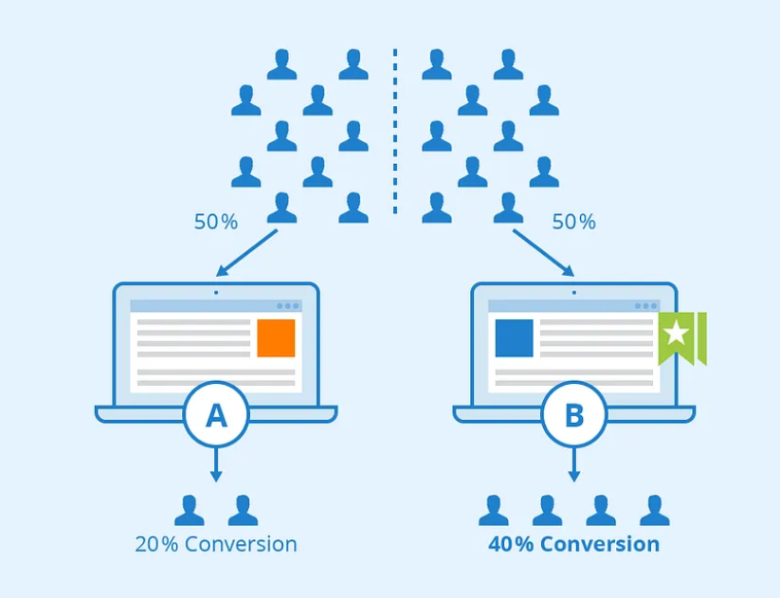
AB테스트

Slide 47
AB테스트
사례
사례 1: 웹사이트의 버튼 색상 테스트
목표: 클릭률(CTR) 증가
설정:
A 버전: 기존의 파란색 "구매하기" 버튼
B 버전: 새로운 빨간색 "구매하기" 버튼
진행:
웹사이트 방문자를 무작위로 두 그룹으로 나눔.
한 그룹에는 파란색 버튼(A 버전)을, 다른 그룹에는 빨간색 버튼(B 버전)을 보여줌.
일정 기간 동안 두 그룹의 클릭률을 모니터링하고 비교.
결과:
빨간색 버튼(B 버전)의 클릭률이 파란색 버튼(A 버전)보다 15% 높았다면, 빨간색 버튼으로 변경하는 것이 유리하다는 결론을 내릴 수 있음.

Slide 48
AB테스트
사례 2: 이메일 마케팅 캠페인
목표: 이메일 열람률(Open Rate) 증가
설정:
A 버전: 기존 제목 "특별 할인 안내"
B 버전: 새로운 제목 "지금 바로 20% 할인 받으세요!"
진행:
이메일 구독자를 무작위로 두 그룹으로 나눔.
한 그룹에는 기존 제목의 이메일(A 버전)을, 다른 그룹에는 새로운 제목의 이메일(B 버전)을 발송.
각 그룹의 열람률을 추적하고 비교.
결과:
새로운 제목(B 버전)의 이메일 열람률이 기존 제목(A 버전)보다 10% 높았다면, 향후 이메일 제목을 새롭게 변경하는 것이 효과적임을 확인할 수 있음.

Slide 49
AB테스트
사례 3: 모바일 앱의 UI 디자인
목표: 사용자 참여(User Engagement) 증가
설정:
A 버전: 기존의 UI 디자인
B 버전: 개선된 UI 디자인
진행:
앱 사용자를 무작위로 두 그룹으로 나눔.
한 그룹에는 기존 UI(A 버전)를, 다른 그룹에는 개선된 UI(B 버전)를 제공.
일정 기간 동안 두 그룹의 사용자 참여도를 분석(예: 사용 시간, 기능 사용 빈도 등).
결과:
개선된 UI(B 버전)가 사용자 참여도를 20% 증가시켰다면, 개선된 UI를 채택하는 것이 바람직.

Slide 50
AB테스트
활용 산업
전자상거래: 제품 페이지, 결제 과정, 프로모션 배너 등
디지털 마케팅: 이메일 캠페인, 광고 카피, 랜딩 페이지 등
소프트웨어 개발: 사용자 인터페이스(UI) 디자인, 기능 추가 및 개선 등
미디어 및 출판: 기사 제목, 이미지 선택, 독자 참여 전략 등
여행 및 숙박: 예약 과정, 패키지 제안, 고객 피드백 시스템 등
A/B 테스트는 데이터 기반 의사 결정을 지원하며, 작은 변경 사항이 전체 성과에 미치는 영향을 정확하게 평가할 수 있음
많은 시도와 개선, 데이터를 기반한 의사결정이 중요. 시간이 많이 소요됨.

Slide 51
AB테스트
A/B 테스트는 두 가지 버전의 웹페이지나 앱을 사용자들에게 무작위로 제공하고, 그 결과를 비교하여 어떤 버전이 더 나은 성과를 내는지 판단하는 방법.
A/B 테스트가 왜 돈이 되나요?
데이터 기반 의사 결정: A/B 테스트는 실제 사용자 데이터를 기반으로 결정을 내리기 때문에, 추측에 의한 결정보다 더 신뢰할 수 있음
최적화된 사용자 경험 제공: 어떤 추천 시스템이 사용자에게 더 나은 경험을 제공하는지 알 수 있어, 최적의 추천 시스템을 선택 가능
효과적인 자원 활용: 마케팅 비용과 리소스를 가장 효과적인 방법으로 사용 가능
A/B 테스트가 어떻게 돈이 되나요?
구매 전환율 최적화: A/B 테스트를 통해 어떤 추천 알고리즘이 가장 높은 구매 전환율을 보이는지 파악 가능 -> 매출 증대
고객 유지 및 충성도 향상: 어떤 추천이 고객의 재방문 및 반복 구매를 유도하는지 파악 가능 -> 수익 창출
광고 효율성 개선: A/B 테스트를 통해 어떤 추천 광고가 더 효과적인지 파악 가능 -> 광고 비용 대비 높은 수익 확보.

Slide 52
AB테스트
A/B 테스트가 돈이 되려면 어떻게 해야 하나요?
명확한 목표 설정: 테스트의 목표를 명확히 설정 -> 구매 전환율, 클릭률, 사용자 참여도 등
적절한 샘플 크기 확보: 충분한 사용자 샘플 크기를 확보하여 통계적으로 유의미한 결과필요.
변수의 체계적 통제: 테스트 중 다른 변수들이 영향을 미치지 않도록 통제하여 순수한 추천 시스템의 효과를 측정(인과 추론)
지속적인 테스트 및 개선: 한 번의 테스트로 끝내지 않고, 지속적으로 테스트를 반복 (매우 중요)
결과 분석 및 적용: A/B 테스트 결과를 면밀히 분석하고, 그 결과를 실제 운영에 반영하여 최적의 추천 시스템을 구현

Slide 53
인과추론
1. 랜덤화 실험 (Randomized Controlled Trials, RCTs)
정의 및 설명:
랜덤화 실험은 실험군과 대조군을 무작위로 나누어 특정 처리를 가하고 그 결과를 비교하는 방법. 이는 인과관계를 확인하는 가장 확실한 방법. 실험군에는 특정 처리가 가해지고, 대조군에는 가해지지 않음. 무작위 배정(Randomization)은 두 그룹 간의 다른 잠재적 혼란 변수들을 균등하게 분포시키는 역할.
의료 및 제약 산업:
신약 개발: 예를 들어, 새로운 항암제를 개발하는 과정에서 연구자들은 암 환자들을 두 그룹으로 무작위로 나눔. 실험군에는 새로운 항암제를 투여하고, 대조군에는 기존 항암제나 플라세보를 투여. 이후 일정 기간 동안 두 그룹의 환자들의 건강 상태, 생존율, 부작용 등을 모니터링하여 새로운 항암제의 효과와 안전성을 평가. 이를 통해 연구자들은 새로운 약물이 실제로 암 치료에 효과적인지 판단할 수 있음.
교육 산업:
교수법 효과 평가: 새로운 교육 프로그램이나 교수법을 테스트하기 위해 학생들을 두 그룹으로 무작위로 나눔. 한 그룹에는 새로운 교수법을 적용하고, 다른 그룹에는 기존 교수법을 적용. 학기 말에 두 그룹의 시험 성적, 학습 태도, 수업 참여도를 비교하여 새로운 교수법의 효과를 평가. 이를 통해 교육자들은 어떤 교수법이 더 효과적인지 판단.

Slide 54
인과추론
2. 도구 변수법 (Instrumental Variables, IV)
도구변수법은 처치(treatment)와 결과(outcome) 사이의 인과 관계를 추정하기 위해 제3의 변수(도구변수, Instrumental Variable)를 사용하는 방법. 이 방법은 교란 변수의 영향을 통제(도구변수와 교란변수는 독립적이다)하고, 인과 관계를 명확하게 하기 위해 사용.
주요 개념
처치 변수(Treatment Variable, X): 인과 효과를 알고자 하는 변수.
결과 변수(Outcome Variable, Y): 처치 변수의 효과를 받고자 하는 변수.
도구 변수(Instrumental Variable, Z): 처치 변수와 강하게 상관되어 있지만 결과 변수에는 직접적인 영향을 미치지 않는 변수.
주요 가정
관련성 가정(Relevance): 도구 변수 Z는 처치 변수 X와 강하게 상관되어 있어야 함.
배제 제한(Exclusion Restriction): 도구 변수 Z는 결과 변수 Y에 직접적인 영향을 미치지 않아야 함. 즉, Z는 오직 X를 통해서만 Y에 영향을 미쳐야 함
비공통 원인 가정(Independence/Exogeneity): 도구 변수 Z는 결과 변수 Y와 교란 변수 U에 대해 독립적이어야 함.

Slide 55
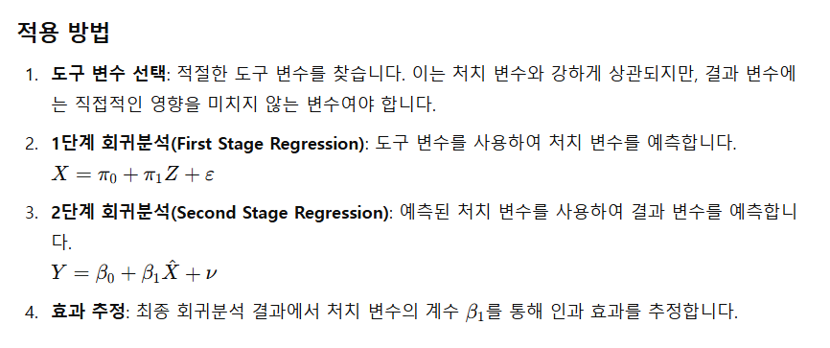
인과추론

Slide 56
인과추론
장점
교란 변수 통제: 교란 변수의 영향을 통제하여 인과 관계를 보다 명확하게 추정가능. (도구변수와 교란변수는 독립적이다)
비실험적 데이터 사용 가능: 실험 데이터를 얻기 어려운 상황에서도 사용가능. (비교군이 없어도됨)
정확한 인과 추론: 적절한 도구 변수를 사용하면 보다 정확한 인과 추론이 가능.
단점
도구 변수 찾기 어려움: 적절한 도구 변수를 찾기가 매우 어려움.
가정 검증 어려움: 도구 변수가 결과 변수에 직접적인 영향을 미치지 않는다는 배제 제한 가정을 검증하기 어려움.
추정의 불안정성: 도구 변수가 처치 변수와 약하게 상관되어 있으면 추정치의 불안정성 커짐.
예시
예를 들어, 교육의 수준(X)이 소득(Y)에 미치는 영향을 연구하고자 할 때, 부모의 교육 수준(Z)을 도구 변수로 사용. 부모의 교육 수준은 자녀의 교육 수준과 강하게 상관되지만, 자녀의 소득에 직접적인 영향을 미치지 않는다고 가정 이 경우 도구변수법을 통해 교육의 소득에 대한 인과 효과를 추정.

Slide 57
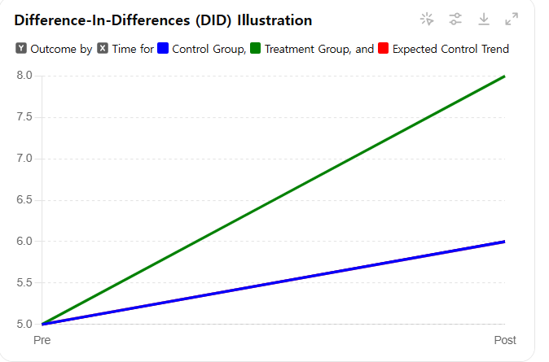
인과추론
3 차분의 차분 (Difference-in-Differences, DiD)
정의 및 설명:
차분의 차분은 처리군과 통제군의 변화율을 비교하여 인과관계를 분석하는 방법. 정책 시행 전후의 변화를 두 그룹에서 비교하여 정책의 효과를 평가. 이 방법은 두 시점의 데이터와 두 그룹(처치 그룹과 통제 그룹)의 데이터를 이용하여 인과 효과를 추정. 시간의 변화, 정책/상황의 변화가 핵심
예시:
경제학: 최저임금 인상이 고용에 미치는 영향을 분석할 때, 인상이 시행되기 전과 시행되고 난 후의 고용 변화를 비교.
정책 분석: 특정 정책 시행 전후의 범죄율 변화를 정책 시행 지역과 비시행 지역에서 비교.
남북한의 차이(자본주의 vs 공산주의)

Slide 58
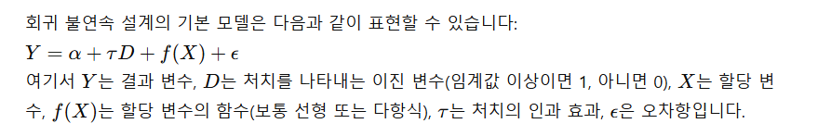
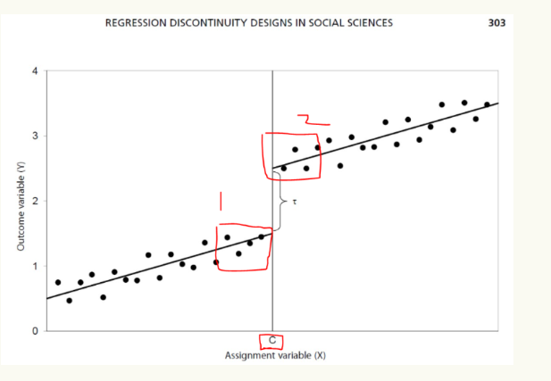
인과추론
4. 회귀 불연속 설계 (Regression Discontinuity Design, RDD)
정의 및 설명:
회귀 불연속 설계는 특정 기준값을 경계로 처리가 달라지는 상황에서, 그 경계 근처의 데이터를 비교하여 인과관계를 추론하는 방법. 기준값을 경계로 처리가 달라지기 때문에 경계 근처의 데이터를 통해 처리의 효과를 분석.
예시
학생들의 시험 점수(X)를 기준으로 장학금 수여 여부를 결정하는 경우. 시험 점수가 70점 이상인 학생들만 장학금(D)을 받는다고 가정. 이때, 장학금이 학생들의 학업 성취도(Y)에 미치는 영향을 평가.

Slide 59
인과추론
4. 회귀 불연속 설계 (Regression Discontinuity Design, RDD)
장점
강력한 인과 추론: 임계값 주변에서 처치와 통제 그룹이 유사하다는 가정 하에 강력한 인과 추론이 가능.
단순하고 직관적: 설계가 비교적 단순하며, 임계값 주변에서의 불연속적인 변화를 관찰함으로써 처치의 효과를 직관적으로 이해 가능.
단점
외삽성 문제: 임계값 주변에서의 추정 결과를 임계값으로부터 멀리 떨어진 관측치에 일반화하기 어려움.
임계값 근처의 충분한 데이터 필요: 임계값 주변에서 충분한 데이터가 필요하며, 데이터가 부족할 경우 추정의 신뢰성이 감소 가능.
임계값 조작 가능성: 임계값이 조작될 가능성이 있는 경우

Slide 60
인과추론
인과 추론은 단순히 상관관계를 분석하는 것이 아니라, 특정 변화가 실제로 어떤 결과를 초래했는지를 이해하는 데 중점.
인과 추론이 왜 돈이 되나요?
정확한 영향 평가: 추천 시스템의 변경 사항이 실제로 매출, 클릭률, 전환율 등에 어떤 영향을 미치는지 정확하게 평가 가능
효과적인 자원 배분: 어떤 요소가 가장 큰 영향을 미치는지 파악하여 마케팅 자원과 개발 시간을 효과적으로 배분할 수 있음.
최적화된 전략 수립: 인과 관계를 명확히 이해함으로써 최적화된 마케팅 및 추천 전략을 수립
인과 추론이 어떻게 돈이 되나요?
구매 전환율 개선: 특정 추천 전략이 구매 전환율을 얼마나 향상시키는지 정확히 파악하여, 효과적인 전략을 지속적으로 적용.
고객 유지율 증가: 고객 유지에 어떤 요소가 중요한지 인과적으로 분석하여, 고객 충성도를 높이는 전략을 개발할 수 있음.
마케팅 캠페인 최적화: 마케팅 캠페인의 다양한 요소가 실제로 매출에 어떤 영향을 미치는지 분석하여, ROI(투자 대비 수익)를 최적화 가능.

Slide 61
인과추론
인과 추론이 돈이 되려면 어떻게 해야 하나요?
실험 설계: 인과 관계를 정확히 파악하기 위해 무작위 대조 실험(Randomized Controlled Trials, RCT)이나 준실험적 설계를 사용
도구 변수 사용: 도구 변수(Instrumental Variables)를 사용하여 숨겨진 변수의 영향을 통제하고, 인과 관계를 명확히
시간적 데이터 활용: 패널 데이터나 시계열 데이터를 사용하여 시간에 따른 변화를 분석하고, 인과 관계를 추론
통계적 모델링: 회귀 분석, 차분의 차분(Difference-in-Differences), 이중차분 등 통계적 모델링 기법을 사용하여 인과 관계를 분석

Slide 62
AB테스트 vs 인과추론
비슷하지만 다름. -> AB테스트 : 결과 파악 위주 / 인과추론 : 원인 파악 위주
인과추론 내에 AB테스트 있음
그러나 상호 보완적

Slide 63
AB테스트 vs 인과추론
공통점
목적: 두 방법 모두 어떤 처치(treatment)가 결과에 미치는 영향을 평가
실험 설계: 인과 추론과 AB 테스트 모두 실험적 또는 준실험적 데이터를 사용하여 인과 관계를 추론
데이터 분석: 두 방법 모두 통계적 분석을 통해 결과를 도출
가설 검정: 가설 설정 및 검정 과정을 포함
차이점
방법론
인과 추론: 다양한 방법론(회귀 분석, 매칭, 도구 변수, 차분의 차이 등)을 사용하여 관찰 데이터에서 인과 관계를 추론
AB 테스트: 무작위 대조 실험(RCT, Randomized Controlled Trials)의 일종으로, 두 그룹(A와 B) 간의 차이를 직접 비교하여 인과 관계를 도출
데이터 유형
인과 추론: 관찰 데이터와 실험 데이터를 모두 사용. 특히 실험 데이터를 얻기 어려운 상황에서 많이 사용.
AB 테스트: 주로 실험 데이터를 사용하며, 무작위 배정을 통해 데이터를 수집.
복잡성
인과 추론: 여러 잠재적 교란 변수(confounder)를 통제하기 위한 복잡한 모델링이 필요.
AB 테스트: 무작위 배정을 통해 교란 변수의 영향을 최소화하기 때문에 상대적으로 단순한 분석이 가능.

Slide 64
AB테스트 vs 인과추론
상호보완적인 부분
초기 실험 설계: AB 테스트를 통해 초기 실험 데이터를 수집한 후, 인과 추론 기법을 사용하여 더 깊이 있는 분석을 수행 가능.
외부 타당성: AB 테스트의 결과를 더 일반화하기 위해 인과 추론 기법을 사용하여 다양한 상황에서의 결과를 추정 가능.
교란 변수 통제: AB 테스트에서 무작위 배정을 통해 교란 변수를 통제하지만, 실험 후 인과 추론 기법을 통해 남아있는 잠재적 교란 변수를 추가로 분석 가능.
효율성: 인과 추론 기법을 통해 사전 분석을 수행하여 AB 테스트의 설계와 실행을 더 효율적으로 가능 .

Slide 65
Q&A

Slide 66
딥러닝 기반 원재료 단가 예측 모델

Slide 67
목차
Ⅰ. 철스크랩 시장 소개
Ⅱ. 모델 소개
Ⅲ. 향후 과제

Slide 68
철스크랩 시장 소개
▶ 철스크랩 이란?
- 철강산업에서 전기로 제강사에서 사용되는 원료로써 평균적으로 전기로 제강사 원료Cost의 70% 수준을 차지
▶ 철스크랩 시장
- 전세계적으로 약 200~300조원 수준의 시장
- 가장 영향력 있는 나라는 터키로써 철스크랩 연간 수입량 3천만톤 수준으로 대부분 수입에 의존
- 국내는 약 10~15조원 수준의 시장으로써 Key Player로는 현대제철, 동국제강, 세아, 포스코 등이 존재
- 국내시장은 공급 부족 시장으로 단가 변동성 높음
구매처 |  |  | 계 | 구매 특이사항
 | 국내 | 수입
현대제철 | 5,500 | 2,900 | 8,400 | 국내 시장 Main Player로써 수입을 통해 국내 단가 상승 억제
동국제강 | 2,470 | 1,040 | 3,500 | 국내시장 구입 2위업체
세아 | 1,854 | 509 | 2,363 | 국내시장 3위 업체이나 고급 등급 구입 활발
포스코 | 1,080 | 640 | 1,720 | 고로 투입 철스크랩(생철 압축) 위주 구입
기타 | 4,467 | 497 | 4,964 | 한국철강, 대한제강 등 철근생산 중소형 제강사
계 | 15,371 | 5,586 | 20,947 | -
▶ 시장의 특성
- 가격 변동성이 크며, 제강사 마다 고시가격이 상이함
- 구매 희망량이 증가하면 가격도 상승하는 경향이 존재
- 일반적으로 가격은 수급 상황에 따라 불규칙 주기로 바뀜 → 주식시장과 유사한 속성을 지니고 있음
→ 전반적으로 시장참여자들은 수익 극대화를 위하여 철스크랩 단가 예측 니즈 존재

Slide 69
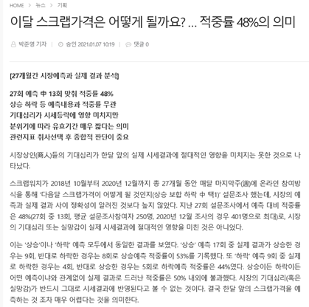
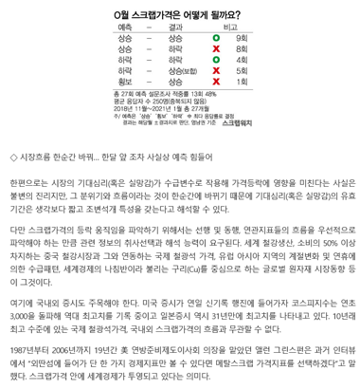
철스크랩 시장 소개

Slide 70

모델 소개

Slide 71
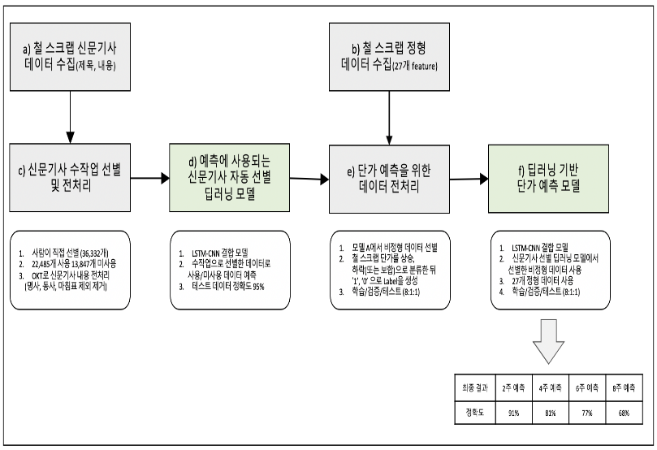
모델 소개
■ 단가 예측 프로세스 소개
전반적인 딥러닝 기반 원재료 단가 예측 프로세스
a) 신문기사(제목, 내용)을 크롤링하여 수집한다.
b) 정형 데이터를 크롤링하여 전문가가 27개의 feature를 선별한다.
c) 철 스크랩 단가 예측을 위해 a에서 수집한 신문기사를 수작업으로 선별하고, OKT(Open Korea Text)로 전처리를 진행한다.
d) 딥러닝 모델을 적용해서 예측에 사용할 신문기사를 자동으로 선별한다. c에서 수작업으로 선별한 데이터로 성능 검증을 진행한다.
e) 철 스크랩 단가를 상승, 하락(또는 보합)으로 분류한 뒤 ‘1’, ‘0’ 으로 label을 생성하고, 학습/검증/테스트 데이터를 8:1:1로 나눈다.
f) 정형, 비정형 데이터를 활용하여 2주, 4주, 6주, 8주 후의 단가를 예측한다.

Slide 72
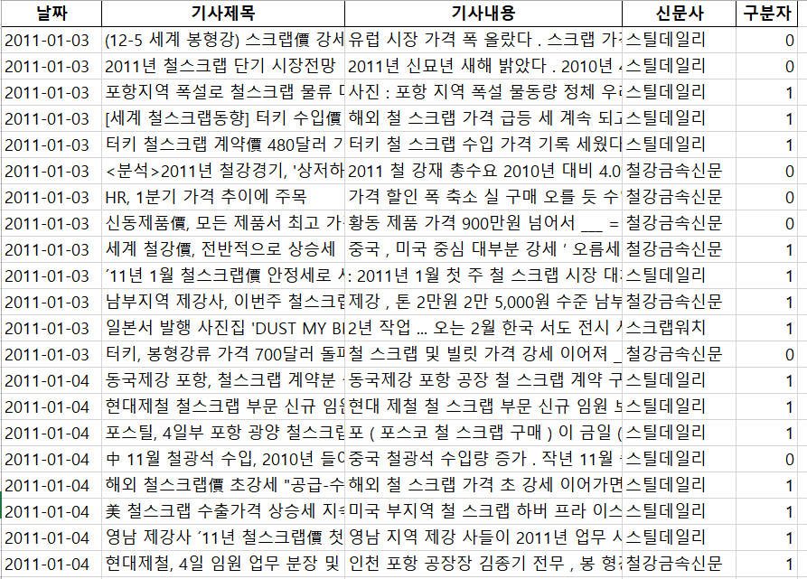
모델 소개
■ 모델1 : 예측에 사용되는 신문기사 자동 선별 딥러닝 모델
1. 단가 예측에 영향을 못 미치는 기사 제외 - 수작업
철과 관계없는 금, 은, 구리, 동 등의 원자재 기사 제외
b) 철근, 형강, 열연, 냉연 등과 같은 철강 제품 기사 제외
c) 철 스크랩 실적 분석 기사 제외
d) 12주 이상의 장기간 시황 예측하는 기사 제외
e) 비교적 길이가 긴 신문 기사 내용에만 OKT(Open Korea Text) 형태소 분석을
통하여 주요 동사, 명사, 숫자, 마침표 외의 품사 제외
예측에 사용되는 기사
예측에 사용되지 않는 기사
예측 사용 | 총계
스틸프라이스 | 2,220개
스크랩워치 | 3,897개
스틸데일리 | 10,503개
철강금속신문 | 5,063개
합계 | 21,683개
예측사용X | 총계
스틸프라이스 | 4,088개
스크랩워치 | 1,621개
스틸데일리 | 1,890개
철강금속신문 | 5,378개
합계 | 12,977개

Slide 73
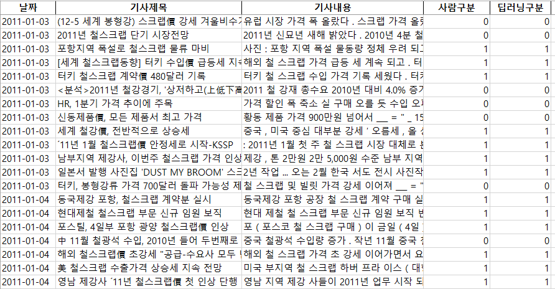
모델 소개
■ 모델1 : 예측에 사용되는 신문기사 자동 선별 딥러닝 모델
1. 단가 예측에 영향을 못 미치는 기사 제외 - 수작업
사람이 구분자로 하나하나 구분하였던 모델을 딥러닝으로 자동으로 분류 가능할까?
Shuffle=True
 | 딥러닝 사용X | 딥러닝 사용O
사람 사용X | 1,235 개 | 110개
사람 사용O | 75개 | 2,213개
80%
(29,065개)
10%
(3,633개)
10%
(3,633개)
<Train>
<Validation>
<Test>
정확도 95%
- (1,235+2,213) / (1,235+110+75+2,213)

Slide 74
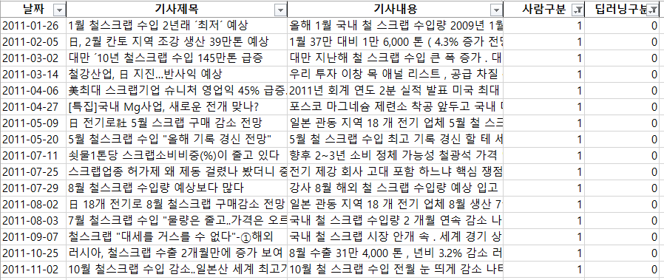
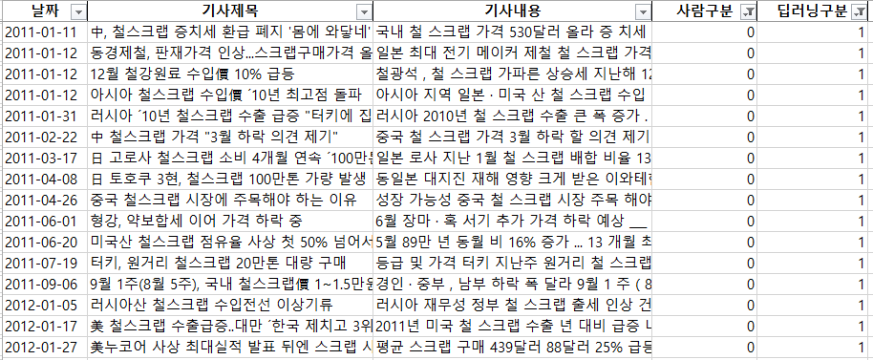
모델 소개
■ 모델1 : 예측에 사용되는 신문기사 자동 선별 딥러닝 모델
사람은 예측에 이 신문기사를 사용하자, 딥러닝은 사용하지 말자
 | 딥러닝 사용X | 딥러닝 사용O
사람 사용X | 12,505개 | 472개
사람 사용O | 283개 | 21,400개
사람은 예측에 이 신문기사를 사용하지 말자, 딥러닝은 사용하자

Slide 75
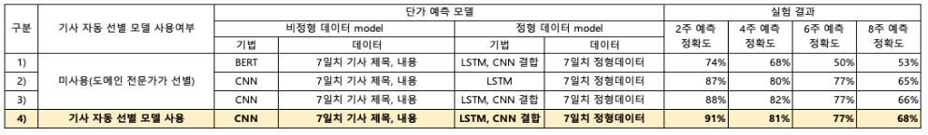
모델 소개
■ 모델1 : 예측에 사용되는 신문기사 자동 선별 딥러닝 모델

Slide 76
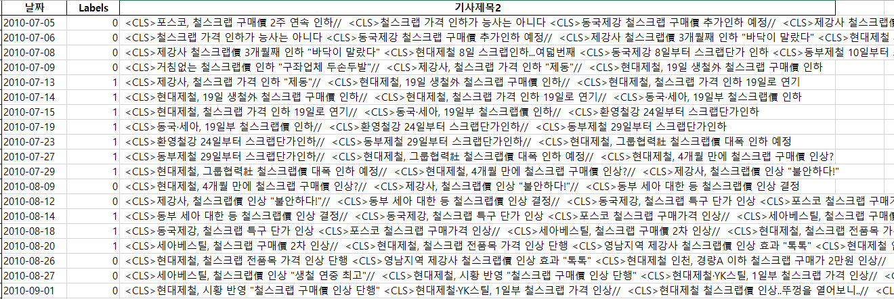
모델 소개
■ 모델2 : 철스크랩 단가 예측 모델
1. 신문기사 내용의 경우 길이가 길어서 Okt 패키지를 활용하여 동사, 명사 , 숫자만 남기고 조사와 같은 성분들 제거
2. 신문기사 연결을 통한 시황 Feature 추출 → 하루치의 기사로 그 시장의 분위기를 파악 불가
- <CLS>는 기사마다의 구분자 , //는 일마다의 구분자
2010-06-30 기사1
2010-07-01 기사1
2010-07-01 기사2
예시) 2010-06-29, 06-30, 07-01, 07-02, 07-03, 07-04, 07-05의 신문기사 7일치를 연결하여 07-05일 14/28/42/56일 이후의 단가 등락(상승, 하락)을 예측 실시

Slide 77
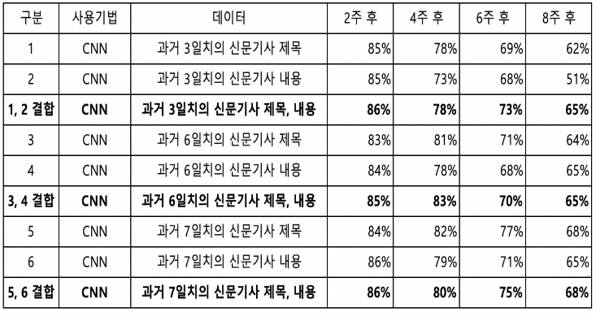
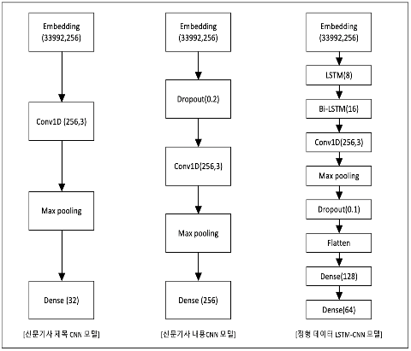
모델 소개
■ 신문기사로만 실험
Shuffle = False
80%
(2,512일)
10%
(314일)
10%
(314일)
<Train>
<Validation>
<Test>
2011.1월 ~ 2019.1월
2019.2월 ~ 2020.2월
2020.2월 ~ 2021.2월

Slide 78
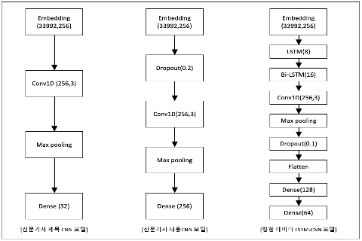
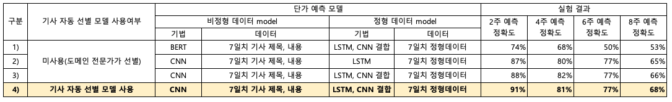
모델 소개
■ 정형 데이터 구성
구분 | 항목 | 특징
국내 철 스크랩 지표 | 중량A평균, 철스크랩재고총계, 남부철스크랩재고, 중부철스크랩재고, 선반A평균, 선반C평균, 철근현금 유통가 | 국내 철 스크랩 수급 상황 반영
해외 철 스크랩 지표 | 동철우츠노미야H2, 동철오카야마H2, 한국수입H2, 한국수입A3, 미국컴포짓가 | 국내 철 스크랩 선행지표
거시경제 지표 | 다우존스거래량, 다우존스종가, 나스닥종가, 나스닥 거래량, WTI유종가, WTI유 거래량, 코스피200종가, 코스피200거래량, BTCUSD종가, 니켈재고, 니켈 3개월선물, AL재고, AL3개월선물, 동재고, 동3개월 선물 | 거시 경제 상황 참고

Slide 79
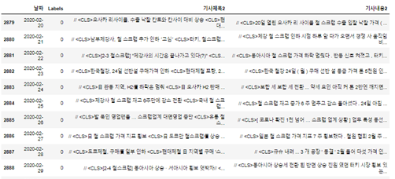
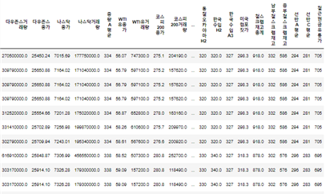
모델 소개
신문기사 제목 데이터
신문기사 내용 데이터
정형 데이터 27개 변수

Slide 80
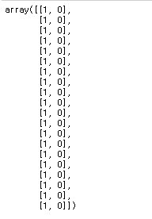
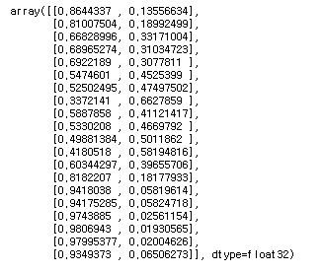
모델 소개
[하락, 상승]
[하락, 상승]
10%
(314일)
<Test>
2020.2월 ~ 2021.2월
<실제 결과>
<예측 결과>

Slide 81
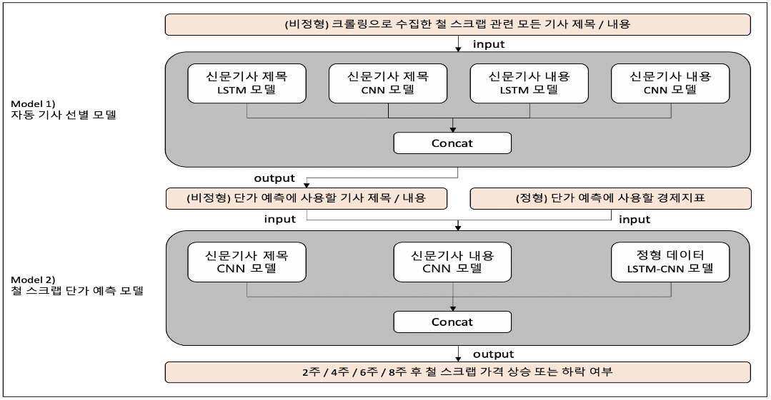
모델 소개
■ 모델 1&2 도식화

Slide 82
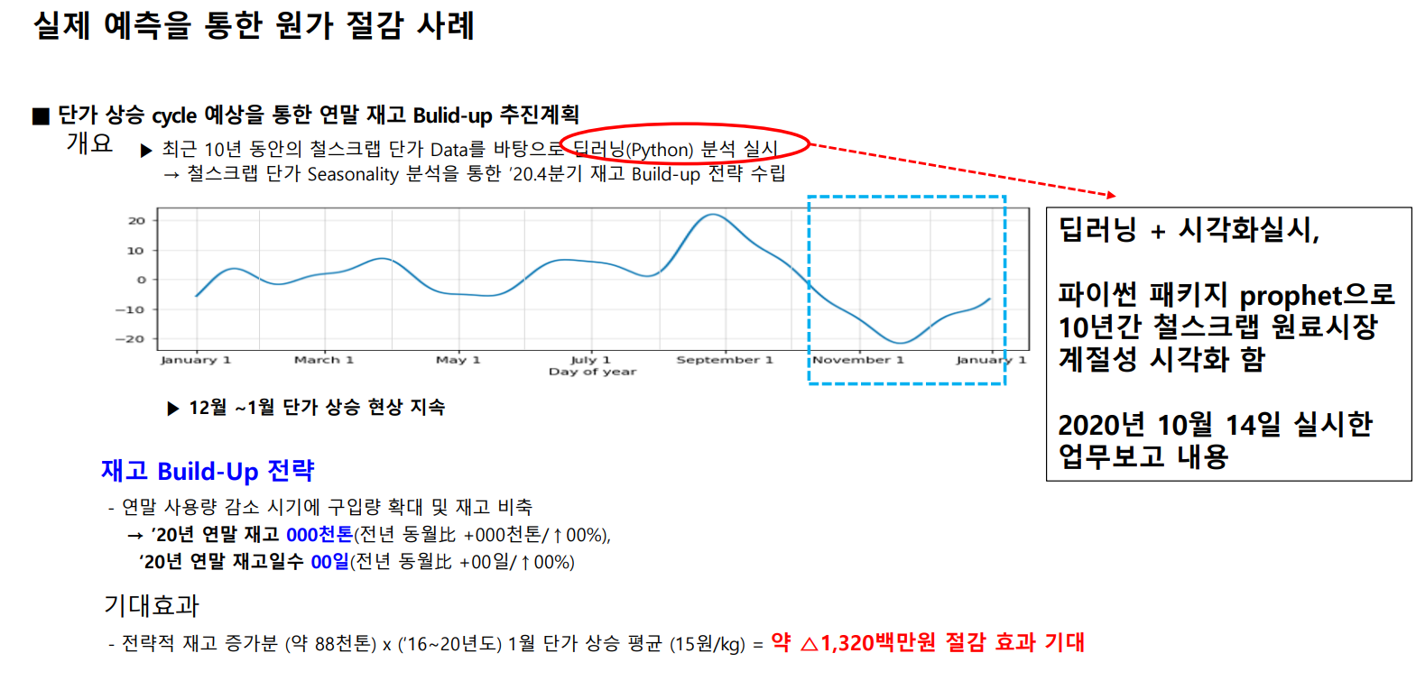
실적

Slide 83
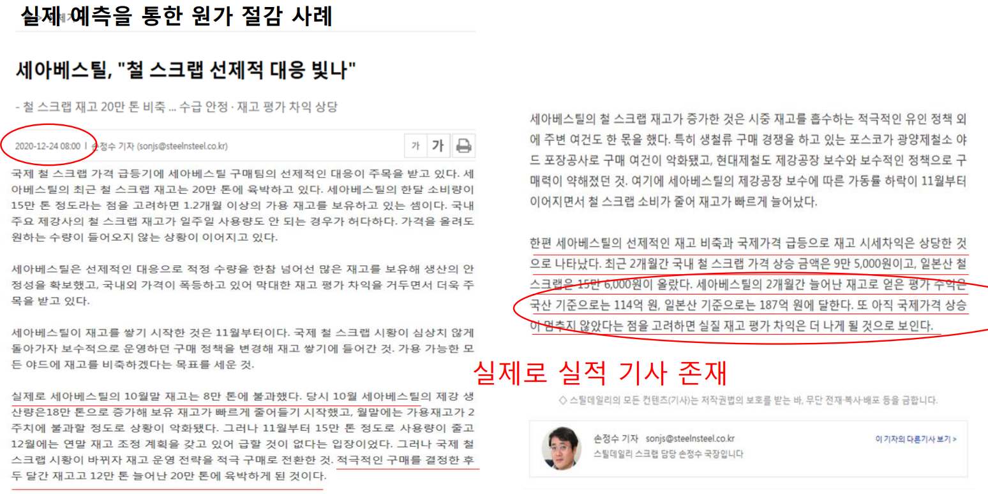
실적

Slide 84
NLP기반 농산물 시황정보 제공 모델 개발

Slide 85
목차
Ⅰ. 배경
Ⅱ. 모델 파이프라인
Ⅲ. 데이터 구성 및 전처리
Ⅳ. 활용

Slide 86
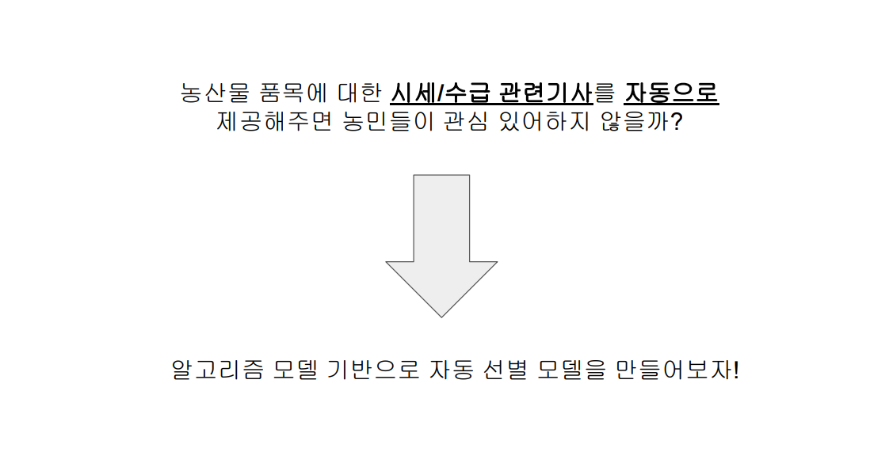
Ⅰ. 배경

Slide 87
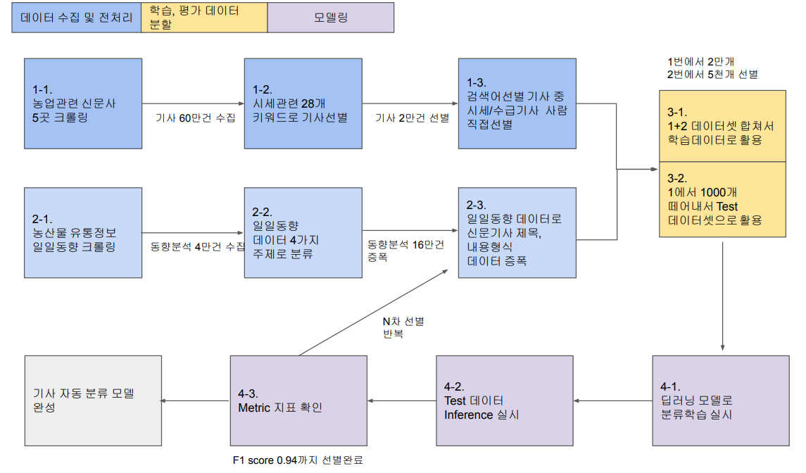
Ⅱ. 모델 파이프라인

Slide 88
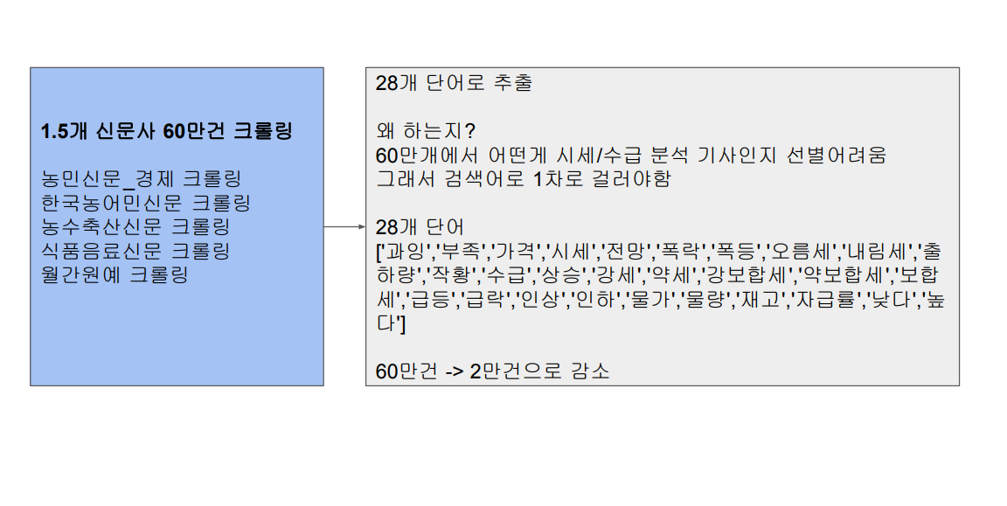
Ⅲ. 데이터 구성 및 전처리

Slide 89
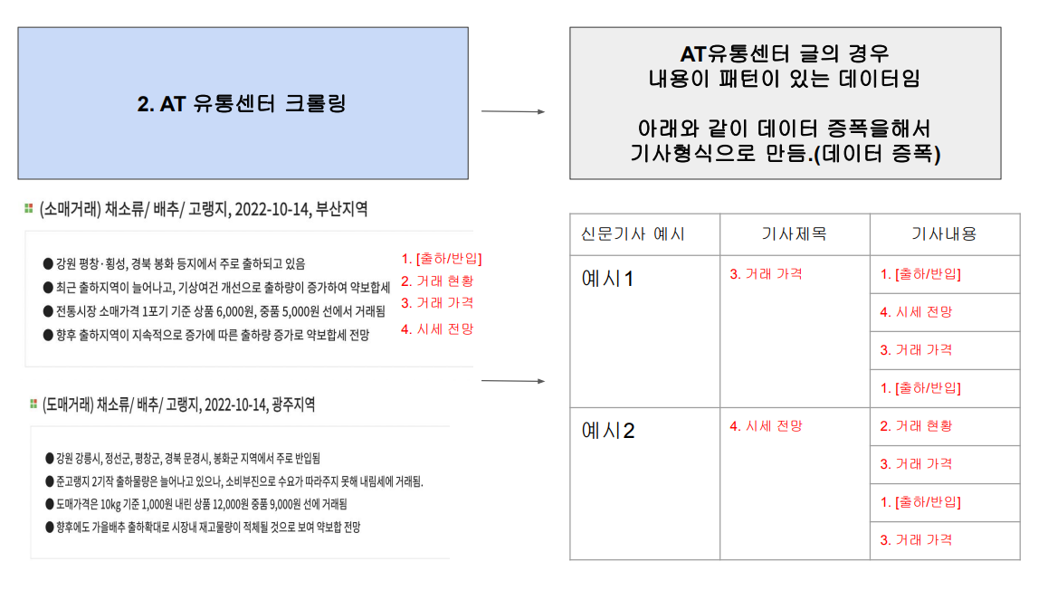
Ⅲ. 데이터 구성 및 전처리

Slide 90
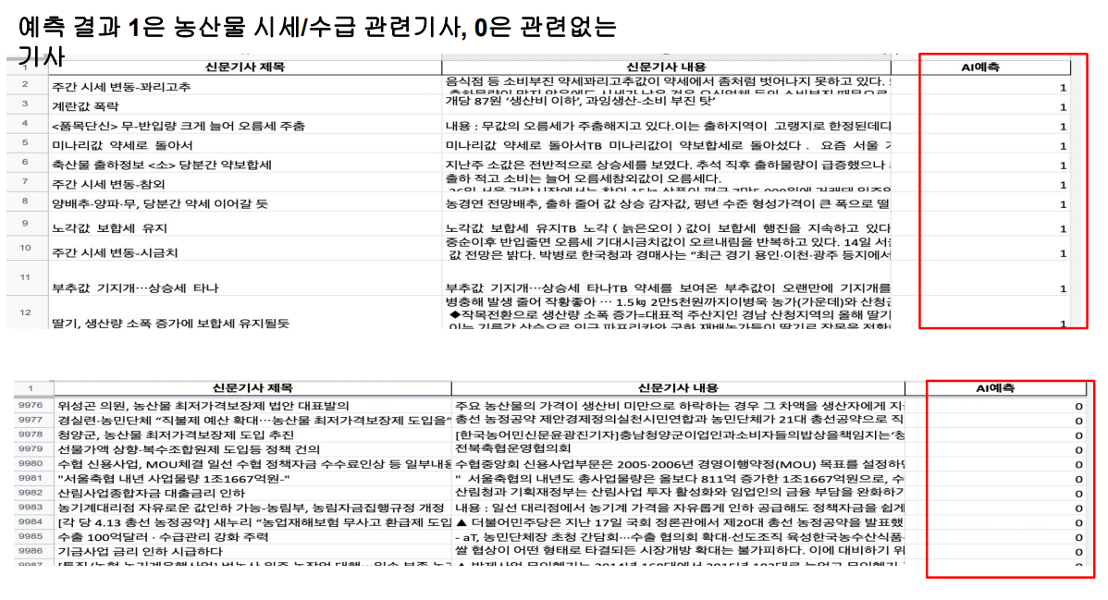
Ⅲ. 데이터 구성 및 전처리

Slide 91
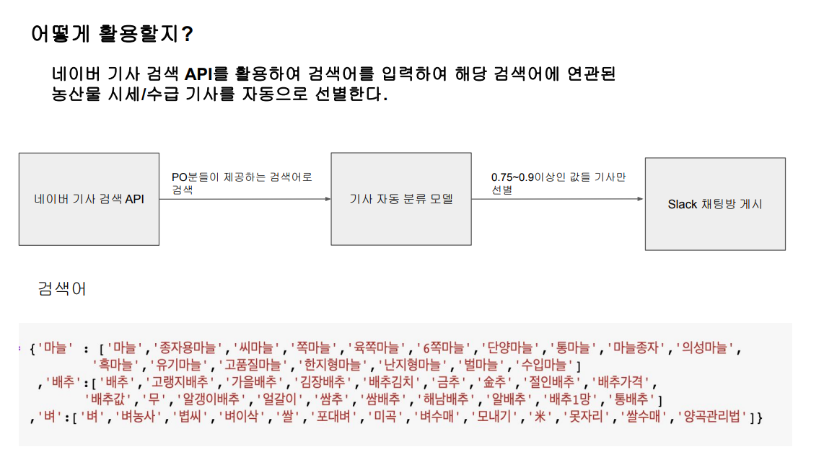
Ⅳ. 활용

Slide 92


Slide 93
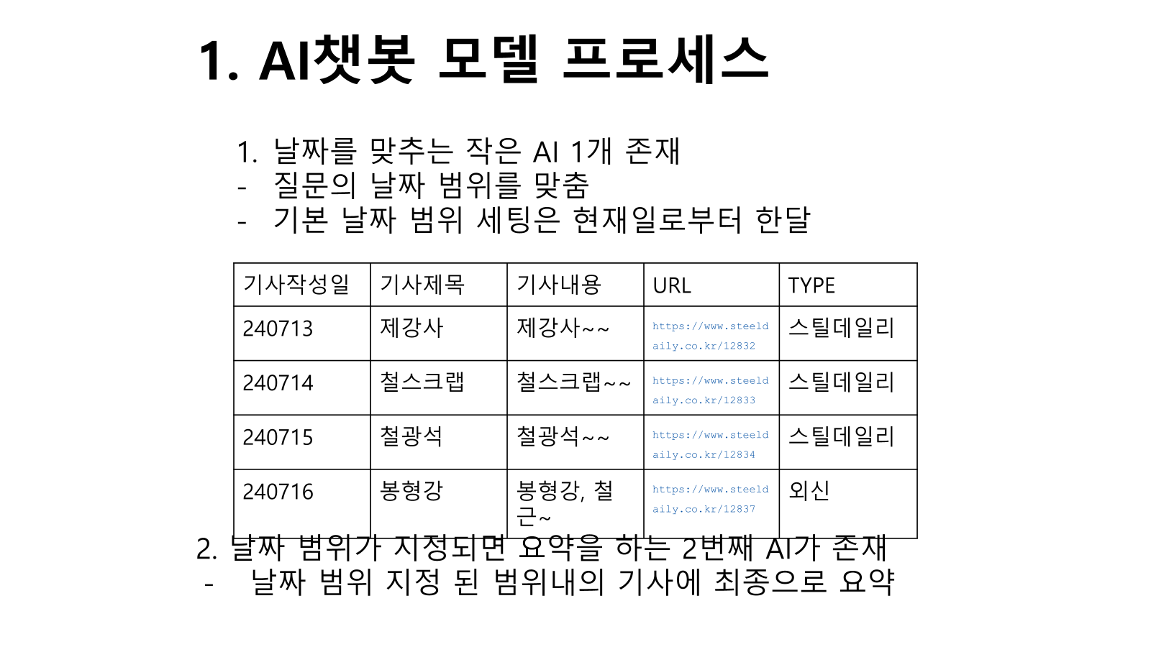

Slide 94
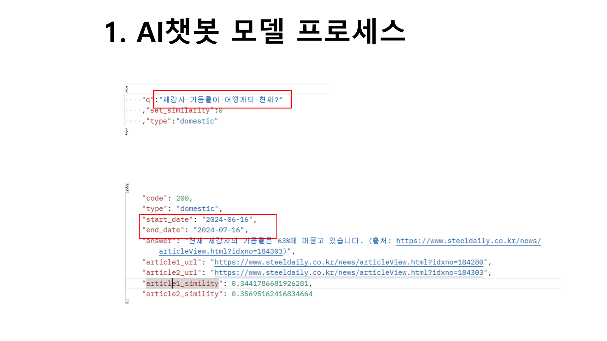

Slide 95


Slide 96


Slide 97


Slide 98


Slide 99


Slide 100
Developing a GPT-based text extraction model for cancer information

Slide 101
Contents
Introduction
2. Coding Scheme and Intercoder Reliability
3. Model & Data Overview
4. Model Training Task
5. Model Accuracy & Results
6. Results of Paired Sample T-Test
7. Conclusion
8. Application

Slide 102
1. Introduction
The article examines the use of social Q&A platforms for health information, focusing on cancer. It discusses the benefits and risks of this trend, particularly the spread of misinformation.
The study explores the effectiveness of rhetorical elements in cancer-related answers and the role of GPT models in analyzing health information, identifying a research gap in understanding consumer acceptance of health information.
The methodology includes data collection, analysis, and results regarding the impact of persuasive strategies on information engagement.

Slide 103
1. Introduction
3 Components of Rhetoric theory
Ethos (Ethos, Authority): Expresses the credibility of information by representing the author's own expertise, occupation, and experience, or by borrowing from a credible source.
Example:** I have a 40-year-old male patient who responded well to radiation therapy..
Pathos (Pathos, Emotional Empathy): Expresses positive (relief, joy, hope, etc.) or negative emotions (anxiety, sadness, fear, etc.) to the reader.
Example:** I feel terrible pain in my bones.
Logos (Logos, Logic): Argues through evidence, examples, statistics, analogies, and reasoning.
Example:** The 5-year survival rate for stage III lung cancer is about 20%.

Slide 104
2. Coding Scheme and Intercoder Reliability
Term |  | Definition | Kappa | Example
Ethos | Borrowed authority | Reference to opinions of experts or expert groups to prove an answer’s specialty [10], [11] | .95 | The Royal College of Physicians in England says “vaping is unlikely to exceed 5% of the harm from smoking tobacco”
 | Expertise | Use of respondents’ professional background [10] [11] | .95 | Similarly, I have a woman out 3 years on an oral drug after she was recommended for hospice
 | Personal experience | Information that represents empirical authority from non-experts [12] | .98 | Long story short, it is now 2 years since diagnosis, and I am still hanging in there. Read my book!
Pathos | Pessimistic information | Pessimistic evaluation and description of a questioner’s situation, diagnosis, treatment method, etc., regardless of the outcome of the phenomenon [13] | .86 | Another reason lung cancer is so deadly is because you can’t live without your lungs
 | Fear | Attempt to persuade the audience by creating fear or presenting a possible menacing future scenario [14], [15] | .89 | This meant snipping some of the ribs in two — they use large clippers like tree pruners
 | Cynicism/ sarcasm | Sneering at a phenomenon or someone in a sarcastic manner | .87 | If I gave a cup of cyanide to 1000 people, and all of them were dead, then sure, “cyanide kills”
 | Sadness | Heartbroken and distressed at something pitiful [16], [17], [18] | .96 | The doctor called me the next day to tell me the biopsy result was “not good”
 | Optimistic information | Hopeful evaluation and description of a questioner’s situation, diagnosis, treatment method, etc., regardless of the outcome of the phenomenon [13] | 1.00 | Stage 3 lung cancer can be cured; Curing this stage of lung cancer doesn’t qualify as a miracle because it happens much more frequently than that
Logos | Examples | Use of example(s). This may include personal experience, historical information, etc. | .89 | Chemotherapy: using special medicines to shrink or kill the cancer
 | Factual information | Use of basic knowledge or incontrovertible facts in answers [19], [20] | .88 | It is also more difficult to biopsy tumors deep inside the rib cage
 | Logical reasoning | Logical explanation based on causality [19], [20] | .91 | The success rate in the treatment of lung cancer could be improved, if one would diagnose lung cancer much earlier, because an early stage of lung cancer has a much better outcome as explained
 | Statistics | Use of numbers and statistics [21] | .93 | A stage I lung cancer has a 5-year survival rate of 60% to 80%

Slide 105
3. Model & Data Overview
Model : GPT3.5
Fine-Tuning By using API
 | Rhetoric Elements | Train Data (19 Questions) | Test Data (14 Questions) | Train + Test (33 Questions)
Ethos | Borrowed Authority | 30 | 18 | 48
 | Expertise | 7 | 3 | 10
 | Personal Experience | 71 | 9 | 80
 | Not ethos | 245 | 161 | 406
Sum |  | 353 | 191 | 544
Pathos | Cynicism/ Sarcasm | 15 | 8 | 23
 | Fear | 33 | 12 | 45
 | Optimistic info | 12 | 8 | 20
 | Pessimistic info | 14 | 11 | 25
 | Sad | 53 | 23 | 76
 | Not Pathos | 226 | 130 | 356
Sum |  | 353 | 192 | 545
Logos | Example | 82 | 48 | 130
 | Fact | 90 | 87 | 177
 | Logical Reasoning | 27 | 23 | 50
 | Statistics | 28 | 33 | 61
 | Not Logos | 195 | 84 | 279
Sum |  | 422 | 275 | 697

Slide 106

4. Model Training Task
 | Model {Ethos, class} | Model {Ethos, subclass}
Task | Classify whether it is Ethos or not | Reclassify sentences that were categorized as Ethos in Model {Ethos, class} into subcomponents of Ethos
Train | Train whether it is Ethos or not | Train only components of Ethos
Classification | Binary Classification | Multi-Label Classification
Metric | F1-Score

Slide 107
5. Model Accuracy & Results
 | F1-SCORE (Precision, Recall) | Ethos | Pathos | Logos
Test Data | GPT3.5 | 0.69 (0.76, 0.64) | 0.73 (0.74, 0.75) | 0.68 (0.79, 0.67)
 | Fine_Tuned GPT 3.5 | 0.90 (0.90, 0.91) | 0.76 (0.84, 0.79) | 0.86 (0.86, 0.86)
 | Answer Count | Sentence Count | Ethos Inference | Pathos Inference | Logos Inference
Upvoted Answer | 68 | 978 | 12.67% (124) | 4.19% (41) | 55.52% (543)
Random Answer |  | 473 | 6.13% (29) | 3.38% (16) | 53.27% (252)
Difference |  | 505 | 6.75% | 0.81% | 2.25%

Slide 108
6. Results of Paired Sample T-test
 | Rhetoric Elements | Upvoted Sentence | Random Sentence | t | df | Sig.
Ethos | Borrowed Authority | 8.28% (81) | 4.86% (23) | .27 | 67 | .00***
 | Expertiseª | 4.60% (45) | 1.27% (6) | N/A | N/A | N/A
 | Personal Experience | 0.00% (0) | 0.00% (0) | 3.22 | 67 | .00***
 | Not ethos | 87.12% (852) | 93.87 (444)
Pathos | Cynicism/Sarcasm | 0.51% (5) | 0.21% (1) | 1.43 | 67 | .08
 | Fear | 0.72% (7) | 0.63% (3) | 1.65 | 67 | .05
 | Optimistic info | 0.41% (4) | 1.06% (5) | -.28 | 67 | .39
 | Pessimistic info | 1.33% (13) | 0.63% (3) | 2.09 | 67 | .02*
 | Sad | 1.23% (12) | 0.85% (4) | 1.53 | 67 | .07
 | Not Pathos | 95.81% (937) | 96.62% (457)
Logos | Example | 10.53% (103) | 16.07% (76) | 1.23 | 67 | .11
 | Fact | 21.68% (212) | 19.87% (94) | 3.13 | 67 | .00***
 | Logical Reasoning | 9.30% (91) | 8.88% (42) | 2.67 | 67 | .00***
 | Statistics | 14.01% (137) | 8.46% (40) | 2.97 | 67 | .00***
 | Not Logos | 44.48% (435) | 46.72% (221)
Note: * p < 0.05, ** p < 0.01, *** p < 0.001, bold font: 0.05 < p < 0.1.
There is a difference between the sentence units, but not between the answer units, so a t-test is not possible

Slide 109
7. Conclusion
The present study used a large language model to automatically extract rhetorical elements in cancer information and found differences between the most upvoted answers and random answers. The uses of ethos and logos were significantly different between answer groups, while there was no difference in pathos.
As developed herein, our model demonstrated the feasibility of determining whether or not rhetorical elements could be analyzed with a large language model. Furthermore, we observed that fine-tuning the dataset improved overall performance compared to the base model.

Slide 110
8. Application
Persuasion & AI

